Slide 1
Основные функции PyСharm
Авторы:
Васильева Е.Д.
Костылева Э.П.

Slide 2
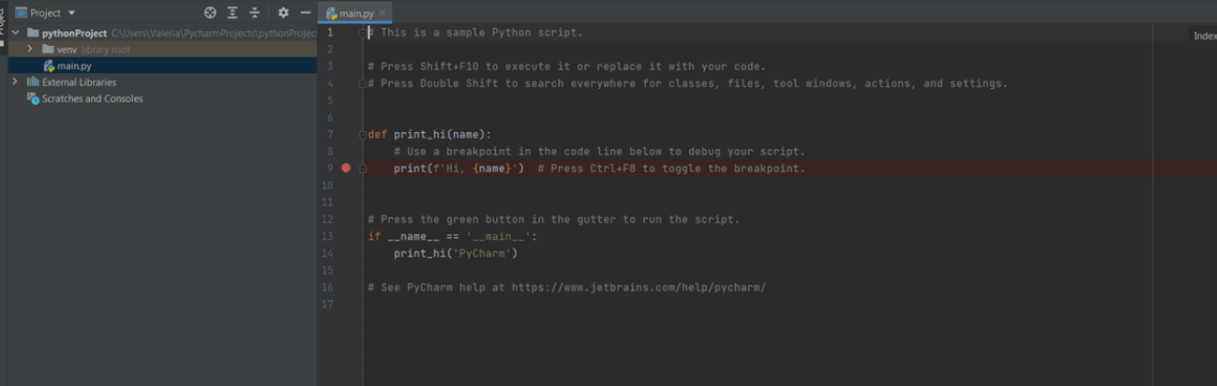
Умный редактор кода
Поддержка множества языков программирования
JavaScript, SQL, HTML, CSS
Отладка и профилирование

Slide 3
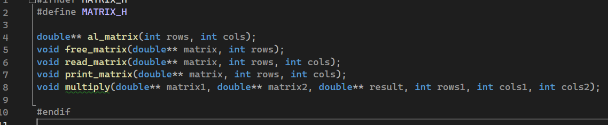
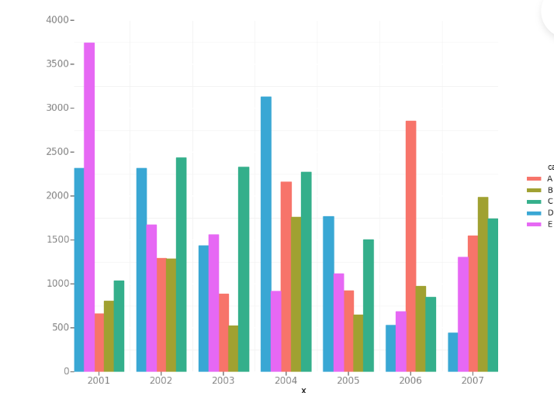
Визуализация данных: PyCharm имеет встроенную поддержку для создания графиков и диаграмм с использованием библиотек Matplotlib и Seaborn.
Настройка и кастомизация: PyCharm позволяет пользователям настроить интерфейс IDE в соответствии со своими предпочтениями

Slide 4
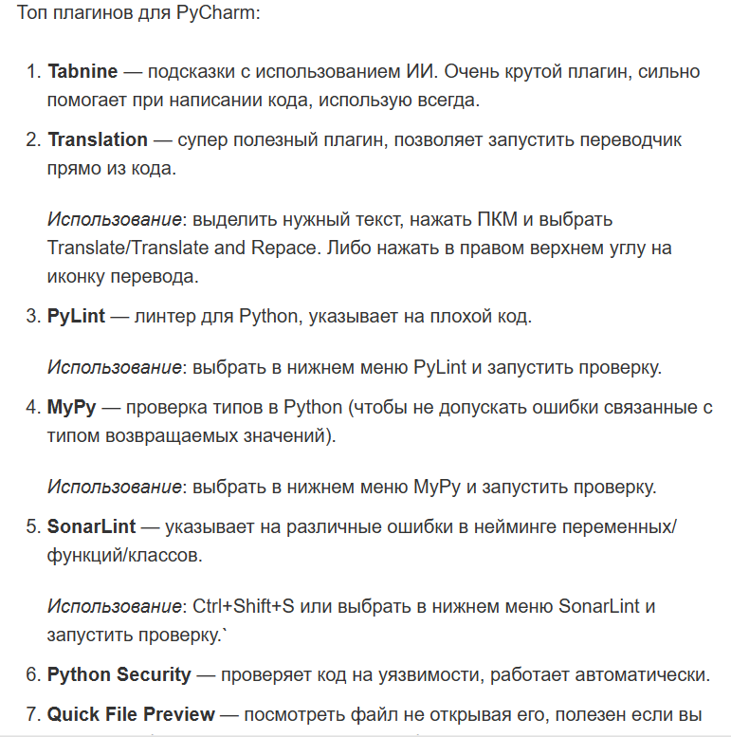
Плагины и расширения: PyCharm включает встроенный менеджер плагинов, который позволяет легко устанавливать, обновлять и удалять плагины для расширения функциональности IDE
Настраиваемые инструменты тестирования: PyCharm поставляется с инструментами для написания, запуска и отладки тестов, а также для управления тестовыми сценариями.

Slide 5
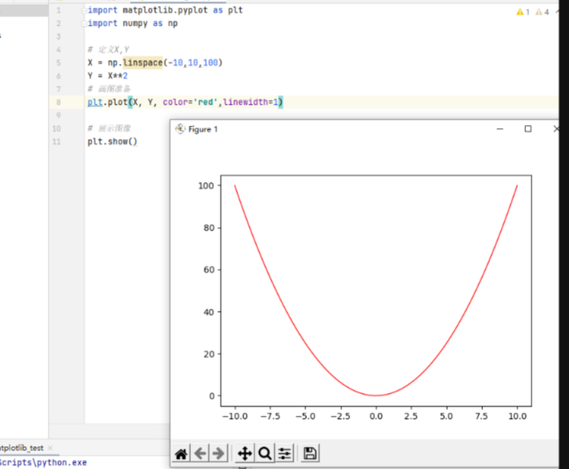
Поддержка научных вычислений: PyCharm обеспечивает поддержку для научных вычислений, включая интеграцию с библиотеками NumPy, SciPy и Matplotlib.

Slide 6
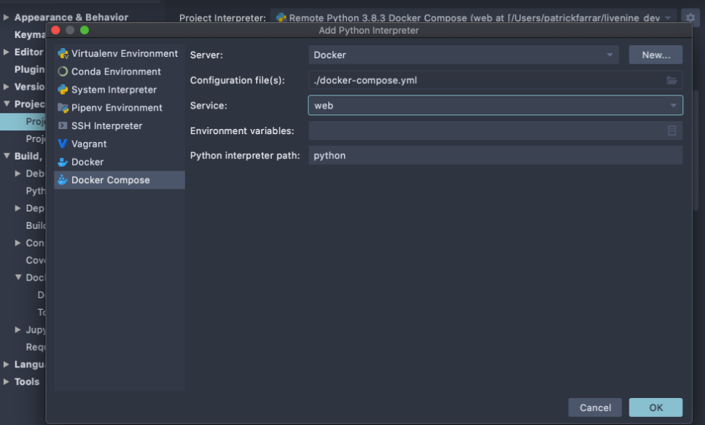
Интеграция с Docker: PyCharm интегрируется с платформой контейнеризации Docker

Slide 7
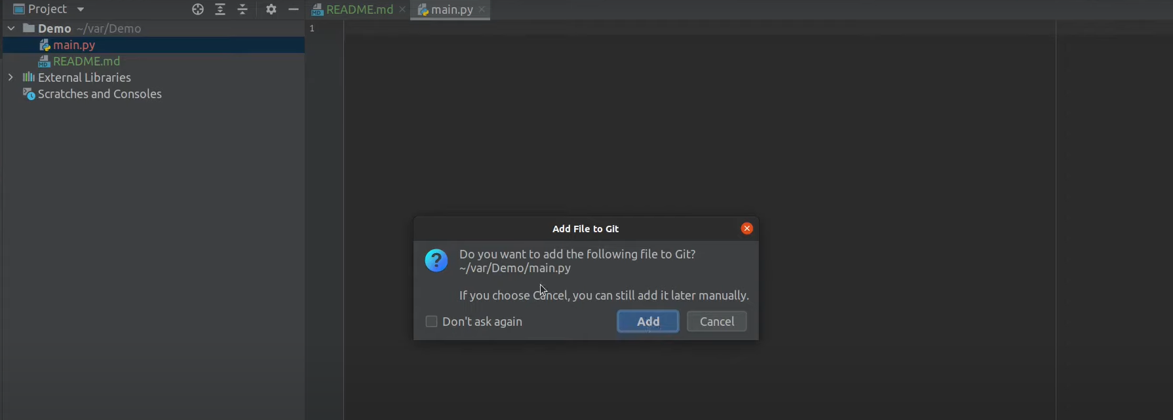
Интеграция с системами контроля версий: PyCharm интегрирован с популярными системами контроля версий, такими как Git, Mercurial, Subversion и Perforce.

Slide 8
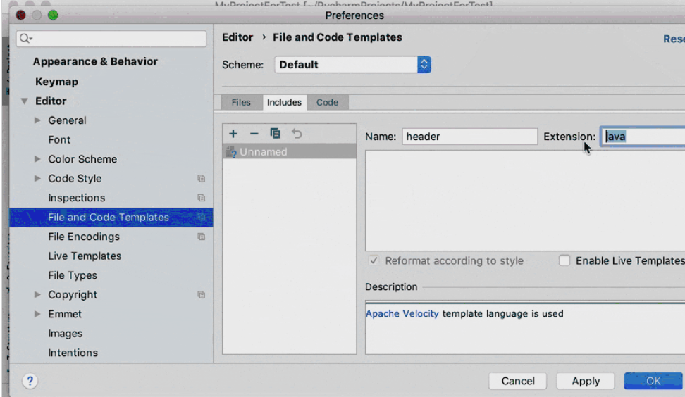
Встроенные шаблоны проектов и плагины для популярных библиотек и фреймворков (например, Django, Flask, TensorFlow), которые упрощают процесс создания новых проектов и ускоряют разработку.

